Slide 1


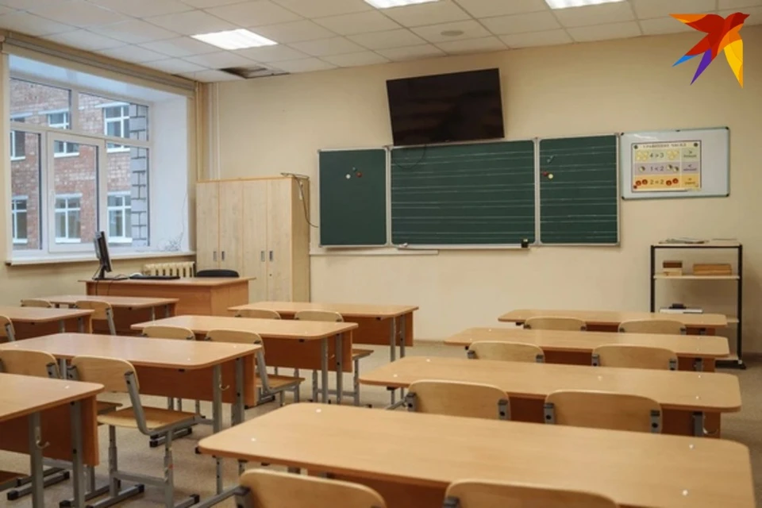
Коррупция в образовании
г. Сургут
2025 г.

Slide 2

Коррупция в образовании
Коррупция в образовании – это использование должностного положения, статуса в сфере образования в целях извлечения личной выгоды или выгоды для третьих лиц, а также предоставление таких выгод.
Это явление включает в себя широкий спектр противоправных действий, таких как взяточничество, злоупотребление служебным положением, мошенничество, и другие.
Коррупция в образовании может проявляться
на разных уровнях, от начального до высшего,
и затрагивать различные аспекты образовательного процесса.
Субъектами, вовлеченными в коррупцию, могут быть администраторы, частные компании, поставляющие товары в школу, преподаватели, учащиеся или семьи учащихся.

Slide 3




Вред коррупции в образовании выражается не только в миллиардных убытках,
но и в подрыве жизненно важных начинаний по достижению цели «Образование
для всех», она снижает качество преподавания, лишает образовательные учреждения средств на приобретение оборудования и, в итоге, снижает качество образования в целом, под вопросом оказывается будущее, нашей молодежи, бездействие может повлечь за собой катастрофические последствия.

Slide 4
Основные формы проявления коррупции в образовании являются:
Взяточничество:
Предоставление или получение денег, услуг или других благ за определенные действия или решения в сфере образования, например, за поступление в учебное заведение, успешную сдачу экзаменов или получение диплома.
Злоупотребление должностными полномочиями:
Использование служебного положения в личных целях, например, для зачисления родственников на бюджетные места, распределения учебной нагрузки в свою пользу или в пользу своих знакомых, или для получения незаконных доходов.
Мошенничество:
Совершение действий, направленных на обман или введение в заблуждение с целью получения выгоды, например, подделка документов об образовании, организация фиктивных курсов или образовательных программ.
Нецелевое использование бюджетных средств:
Расходование государственных средств, выделенных на образование, на цели, не связанные с образовательной деятельностью, например, на личные нужды или на приобретение имущества, не относящегося к учебному процессу.
Коррупционное репетиторство:
Оказание платных образовательных услуг в частном порядке, часто с использованием служебного положения
и в ущерб учебному процессу в рамках учебного заведения.
Торговля должностями:
Получение денег или иных благ за назначение на руководящие должности в образовательных учреждениях.

Slide 5
Последствия коррупции в образовании:
Снижение качества образования:
Коррупция подрывает доверие к системе образования, приводит к снижению мотивации у студентов и преподавателей, а также к ухудшению качества образовательных услуг.
Неравный доступ к образованию:
Коррупция может создавать барьеры для получения образования для определенных групп населения, например, для тех, кто не может позволить себе давать взятки.
Снижение конкурентоспособности:
Коррупция в образовании может приводить к снижению конкурентоспособности выпускников на рынке труда.
Негативное влияние на развитие общества:
Коррупция в образовании может приводить к деградации общества в целом, так как некачественное образование не способствует развитию экономики и культуры.

Slide 6


Уголовная ответственность за коррупционные преступления в сфере образования
Получение взятки ст. 290 УК РФ
Штраф в размере до 5000 000 рублей;
Лишение свободы до 15 лет
Дача взятки ст. 291 УК РФ
Штраф в размере до 4000 000 рублей;
Лишение свободы до 15 лет
Посредничество во взяточничестве ст. 291.1 УК РФ
Штраф в размере до 3000 000 рублей;
Лишение свободы до 12 лет
Мелкое взяточничество ст. 291.2 УК РФ
Злоупотребление должностными полномочиями ст. 285 УК РФ
Мошенничество ст. 159 УК РФ
Штраф в размере до 1000 000 рублей;
Лишение свободы до 3 лет
Штраф в размере до 1000 000 рублей;
Лишение свободы до 10 лет
Штраф в размере до 300 000 рублей;
Лишение свободы до 10 лет
Нецелевое расходование бюджетных средств ст. 285.1 УК РФ
Штраф в размере до 500 000 рублей;
Лишение свободы до 5 лет

Slide 7


Действия если у вас вымогают взятку
Ведите себя крайне осторожно, вежливо, не допускайте опрометчивых высказываний, которые могли бы трактоваться либо как готовность, либо как отказ дать взятку.
Не берите инициативу в разговоре на себя, позвольте потенциальному взяткополучателю «выговориться», сообщить как можно больше информации.
Внимательно выслушайте и запомните поставленные условия (размер суммы, сроки и способы передачи взятки).
Постарайтесь отложить выбор времени и места передачи взятки до следующей беседы.
Поинтересуйтесь гарантиями решения вопроса взятки.
Обратитесь с устным или письменным сообщением о готовящемся преступлении в отделение полиции по месту жительства или подготовьте заявление в прокуратуру.
В беседе с сотрудниками правоохранительных органов вы будете проинструктированы о том, что делать дальше, чтобы вывести преступника на чистую воду.
! Помните! Правоохранительные органы располагают широчайшим спектором возможностей по борьбе с коррупцией, но без обращений и активной помощи граждан эта борьба значительно замедляется!

Slide 8

Призываем студентов, учеников, родителей, преподавателей и административных работников к активному участию в формировании правовой культуры и нетерпимости к коррупции. Только совместными усилиями мы сможем обеспечить честную и прозрачную образовательную среду.
Сообщайте о фактах коррупции по телефонам доверия:
8-800-101-86-00
8 (3462) 44-20-15.

